Slide 1
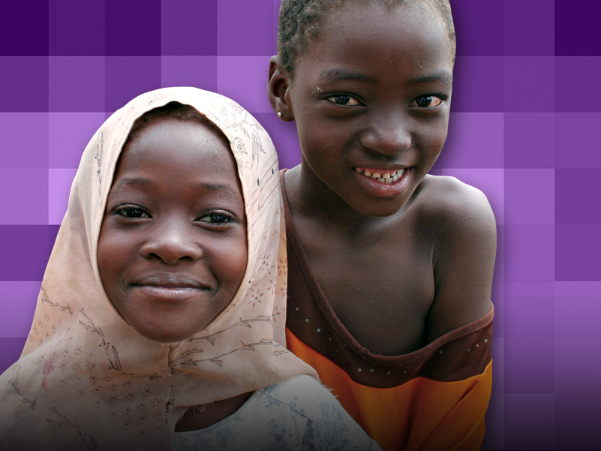
FONDATION DU LIONS CLUBS INTERNATIONAL
Faire de la rougeole une histoire ancienne : Informations destinées aux coordinateurs de la LCIF

Slide 2
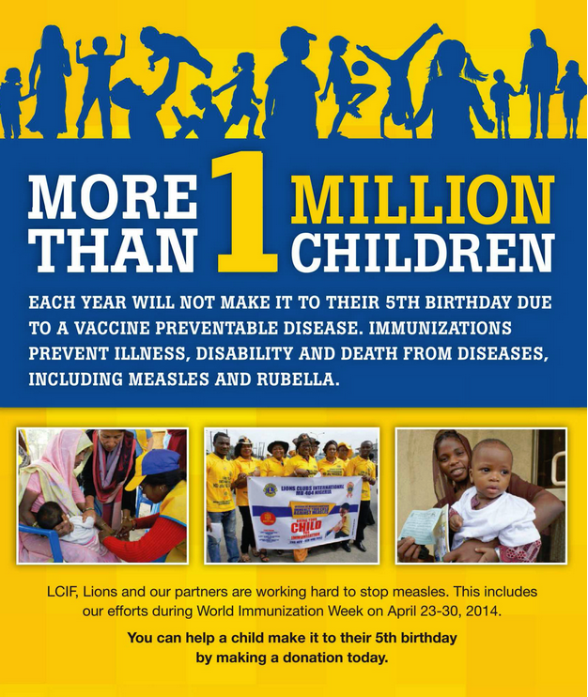
Notes:
Chaque année, plus d'un million d'enfants n'atteindront pas l'âge de 5 ans en raison d'une maladie évitable par la vaccination. Les vaccinations permettent de prévenir la maladie, les infirmités et les décès causés par les maladies telles que la rougeole et la rubéole. La LCIF, les Lions et nos partenaires travaillent dur pour éradiquer la rougeole. La Semaine mondiale de la vaccination du 24 au 30 avril 2014 fait partie de nos efforts. Vous pouvez permettre à un enfant d'atteindre l'âge de 5 ans en faisant un don dès aujourd'hui.

Slide 3
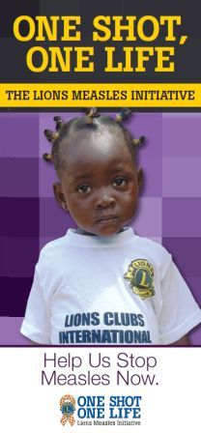
Un vaccin, une vie
Vue d’ensemble

Slide 4
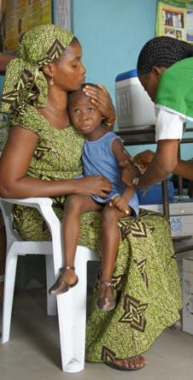
Appel à l'action !
La rougeole tue 335 enfants tous les jours, ce qui revient à plus de 122 000 enfants par an. Pourtant, elle est tout à fait évitable.
En tant que Lions, nous avons fait le vœu de poursuivre la lutte contre cette maladie.
Les enfants dans des communautés de par le monde ont tous besoin de vous pour les aider à se protéger contre la rougeole !

Slide 5
Bref historique
2010 : Partenariat avec l’Initiative de lutte contre la rougeole et la rubéole et la Bill & Melinda Gates Foundation pour mener des programmes pilotes dans des pays africains et vaccination de plus de 41 millions d'enfants.
2011 : La Bill & Melinda Gates Foundation pose le défi de réunir 10 millions de dollars pour la lutte contre la rougeole.
2012 : Les Lions atteignent et dépassent l'objectif de 10 millions de dollars ; la fondation Gates a contribué 5 millions de dollars en contrepartie pour un total de 15 millions de dollars mobilisés. Ces fonds, associés à d'autres soutiens de partenaires, ont permis l'achat de vaccins qui ont été distribués à plus de 200 millions d'enfants !
Nous nous soucions des autres. Nous servons. Nous réalisons des actions.

Slide 6
Un nouveau défi
Nouveau partenariat avec l'Alliance GAVI
30 millions de dollars d'ici 2017
Correspondance 1 à 1 dans le cadre du fond de contrepartie de GAVI
Poursuite des efforts des Lions pour faire de la rougeole une histoire ancienne
60 millions de dollars
Partenaires des fonds de contrepartie GAVI

Slide 7
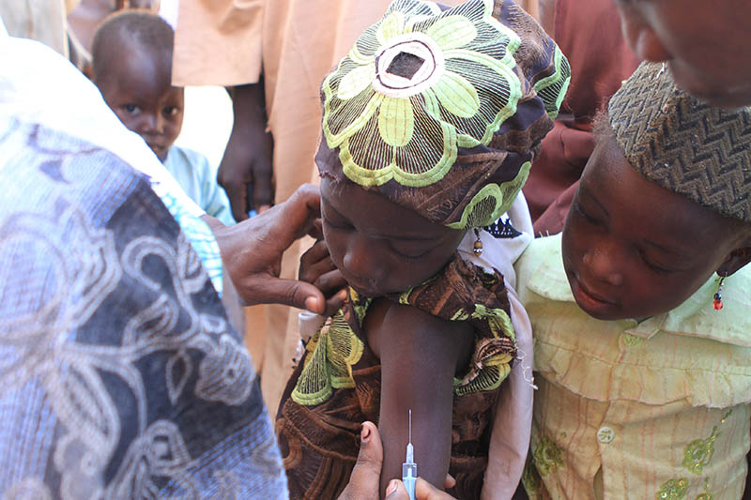
Alliance GAVI
Global Alliance for Vaccines and Immunisation (GAVI)
Mission : Développer l'accès à la vaccination dans les pays défavorisés afin de préserver la santé des populations et de sauver la vie des enfants.
Nous nous soucions des autres. Nous servons. Nous réalisons des actions.

Slide 8
Alliance GAVI
Les partenaires des Lions dans la lutte contre la rougeole :
Les gouvernements
L'OMS, l'UNICEF, la Banque mondiale
L'industrie de fabrication des vaccins
La Bill & Melinda Gates Foundation
D'autres investisseurs à but non lucratif tels que Comic Relief, la Caixa Foundation, Children's Investment Fund
La GAVI utilise le financement de ces groupes pour l'achat en gros de vaccins, ce qui permet d'économiser sur les prix et de faciliter la distribution aux pays qui ont le plus besoin de services de vaccination.
Nous nous soucions des autres. Nous servons. Nous réalisons des actions.

Slide 9
VIDÉO
Les Lions et la GAVI en Éthiopie
Le président Wayne Madden assiste à une séance de vaccination en Éthiopie.
Regardez la vidéo ici : http://www.youtube.com/watch?v=nDyo_mK3rwM

Slide 10
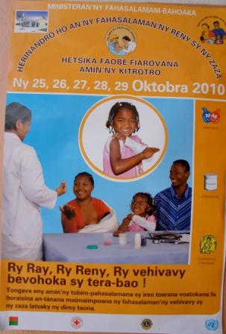
Pourquoi cibler la rougeole ?

Slide 11
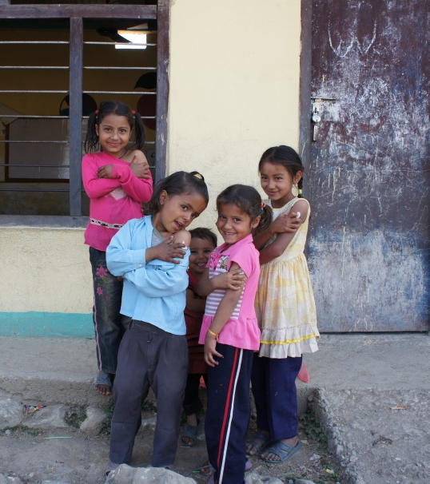
Pourquoi cibler la rougeole ?
La rougeole est...
L'une des cinq premières causes mondiales de fatalités pouvant être évitées par la vaccination.
L'une des maladies les plus contagieuses : 90 % de ceux qui ne sont pas immunisés contracteront la rougeole lorsqu'exposés au virus.
Facile à prévenir : le vaccin coûte moins d'un dollar US.

Slide 12
VIDÉO
Qu’est-ce que la rougeole ?
Le Dr. Samuel Katz, inventeur du vaccin contre la rougeole, parle de la rougeole.
Regardez la vidéo ici : https://www.youtube.com/watch?v=ad_zjxsFUec

Slide 13
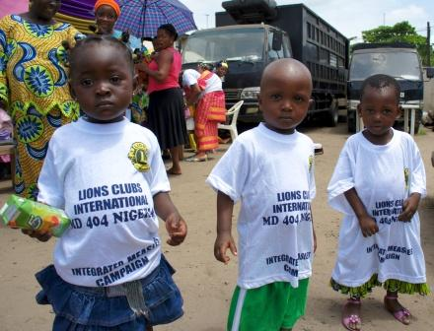
Pourquoi cibler la rougeole ?
Les soins primaires et l'immunisation sont renforcés par l'investissement dans les campagnes de vaccination contre la rougeole.
La rougeole a un impact significatif sur les familles, notamment les soins aux enfants, l'hospitalisation, la perte de travail, etc.
Son élimination est à notre portée

Slide 14
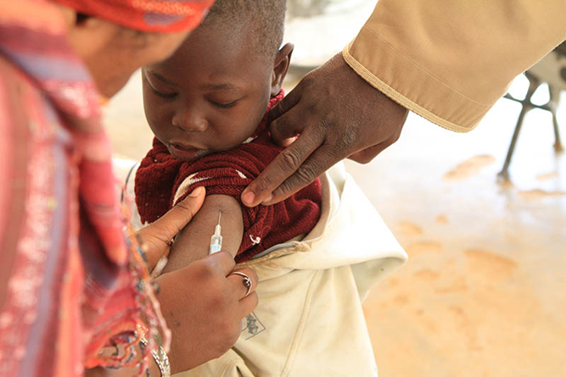
Quiz sur la rougeole
Quelles régions du monde sont touchées actuellement par la rougeole ?
Les pays en voie de développement
L'Afrique
L'Afrique, l'Asie et l'Europe
Toutes les régions du monde sont touchées par la rougeole
Nous nous soucions des autres. Nous servons. Nous réalisons des actions.

Slide 15
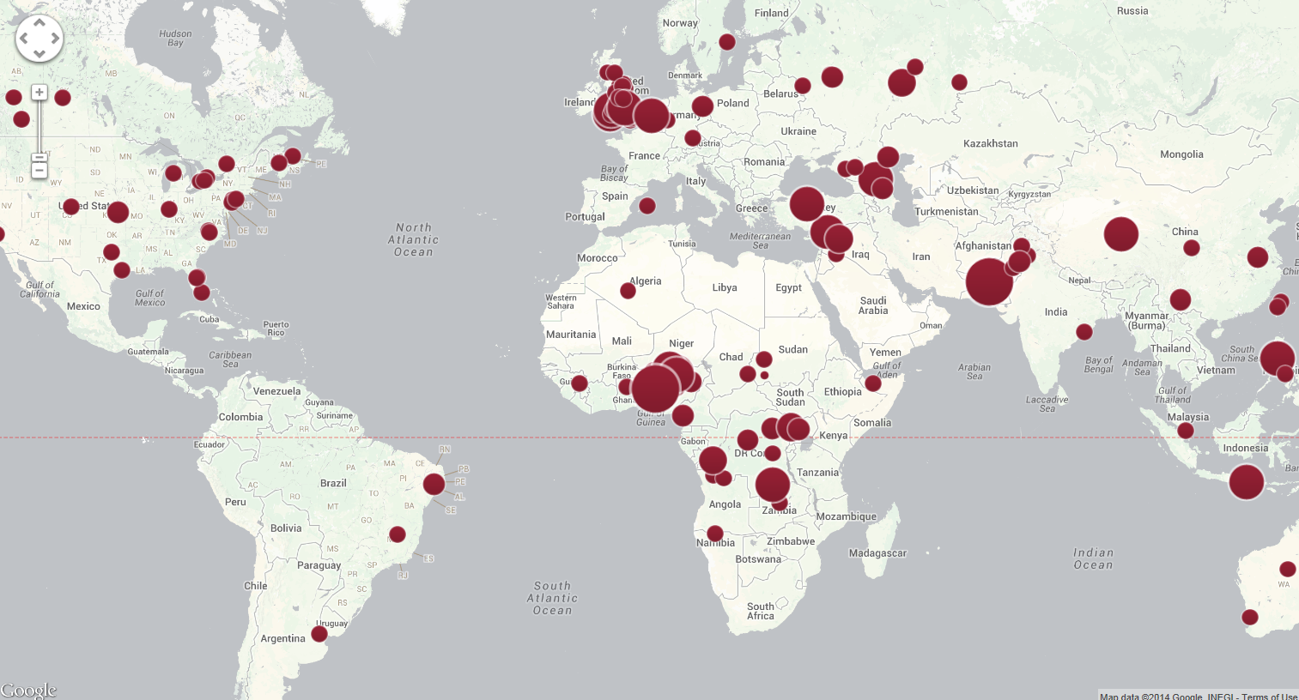
Quiz sur la rougeole
D. La rougeole touche toutes les régions du monde
Poussées épidémiques en 2013
Notes:
Consultez la carte ici : http://www.cfr.org/interactives/GH_Vaccine_Map/#map
Les points sur la carte montrent tous les endroits où une grave poussée épidémique de la rougeole a eu lieu l'année dernière. Comme vous le voyez, toutes les régions du monde sont touchées par la rougeole. Même les régions du monde où l'on pense que la rougeole a été maîtrisée (comme les Amériques et l'Europe) peuvent être frappées par de graves poussées épidémiques si les habitants ne maintiennent pas un taux important de vaccination.
La rougeole a été déclarée éliminée en 2000 aux États-Unis, mais la maladie continue d'être importée et de se répandre dans les populations non vaccinées par des résidents qui reviennent de l'étranger et par des visiteurs. Environ la moitié des cas de rougeole aux États-Unis l'année dernière provenaient d'Europe. Si votre famille voyage à l'étranger et entre en contact avec une personne qui a le virus de la rougeole, vous n'aurez pas de problème car vous avez été vacciné contre la rougeole. Mais que se passe-t-il si votre enfant ou votre petit-enfant qui a moins de un an et qui est trop jeune pour être vacciné, entre en contact avec une personne qui a le virus de la rougeole ? Le résultat peut être mortel. C'est pourquoi les Lions se sont joints à la lutte pour éradiquer la rougeole.

Slide 16
Quiz sur la rougeole
Lesquels de ces graves effets secondaires peuvent résulter d'une infection par la rougeole et entraîner des complications médicales permanentes ou la mort des enfants ?
La cécité due à la cicatrisation de la cornée
L'encéphalite
La pneumonie
La diarrhée grave
Tout ce qui précède
Nous nous soucions des autres. Nous servons. Nous réalisons des actions.

Slide 17
Quiz sur la rougeole
E : Tout ce qui précède
Nous nous soucions des autres. Nous servons. Nous réalisons des actions.
Notes:
Ces complications sont les plus dangereuses dans les régions du monde où les enfants n'ont pas accès à des soins médicaux adéquats, où ils souffrent déjà de problèmes de santé à cause d'un mauvais régime alimentaire, de l'eau de mauvaise qualité ou d'autres maladies.

Slide 18
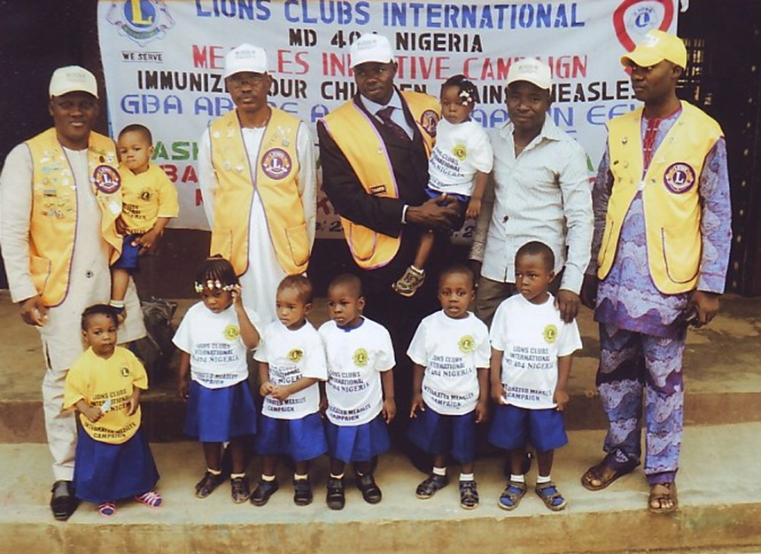
Quiz sur la rougeole
Vrai ou Faux :
Les décès liés à la rougeole ont diminué de 78 % depuis 2000.
Nous nous soucions des autres. Nous servons. Nous réalisons des actions.

Slide 19
Quiz sur la rougeole
Vrai ! Les efforts à l'échelle mondiale pour vacciner contre la rougeole et qui ont commencé en 2000 ont donné lieu à la vaccination de plus de 1 milliard d'enfants et à des millions de vies sauvées.
Nous nous soucions des autres. Nous servons. Nous réalisons des actions.

Slide 20
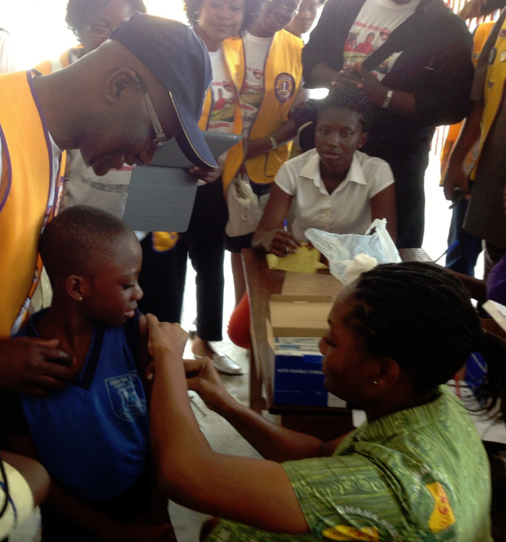
Quiz sur la rougeole
Combien de décès ont été évités grâce aux efforts de vaccination contre la rougeole depuis 2001 ?
2 millions
3 millions
7 millions
13,8 millions
20 millions
Nous nous soucions des autres. Nous servons. Nous réalisons des actions.
Notes:
http://www.measlesrubellainitiative.org/measles-news/measles-deaths-reach-record-lows-fragile-gains-toward-global-elimination/

Slide 21
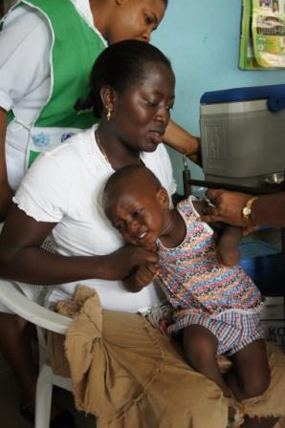
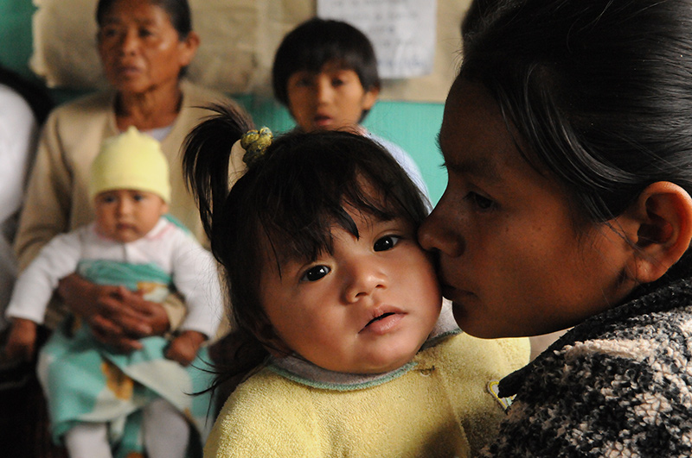
Quiz sur la rougeole
D. 13,8 millions de décès ont été évités !
Nous nous soucions des autres. Nous servons. Nous réalisons des actions.
Notes:
Source: http://www.measlesrubellainitiative.org/measles-news/measles-deaths-reach-record-lows-fragile-gains-toward-global-elimination/

Slide 22
Quiz sur la rougeole
Pourquoi devons-nous rester vigilants dans notre lutte contre la rougeole ?
A) Certaines populations importantes restent non vaccinées
B) 5 des 6 grandes régions du monde ont vu d'importantes poussées épidémiques l'an dernier
C) Des cas de rougeole importée dans les Amériques (où la rougeole a été éliminée depuis 2002) continuent d'être enregistrés
D) 122 000 personnes sont mortes de la rougeole en 2012
E) Tout ce qui précède

Slide 23
Quiz sur la rougeole
E) Tout ce qui précède
« L'une des difficultés de la lutte contre la rougeole et de l'immunisation en général, est le fait qu'il faille poursuivre cette lutte. Il faut être infatigable car des enfants qui ont besoin d'être protégés naissent chaque jour. On ne vaccine pas une seule fois. On continue de le faire année après année. Tant que nous continuons, les enfants seront en sécurité. Mais si on s'arrête, les enfants meurent. »
William H. Gates Sr., coprésident et membre du Conseil d'administration de la Bill & Melinda Gates Foundation
Notes:
http://www.gatesfoundation.org/Media-Center/Speeches/2011/07/Lions-Club-Convention

Slide 24
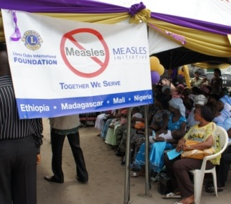
Faire de la rougeole une histoire ancienne :
L'approche des Lions

Slide 25
Collecte de fonds à l'échelle mondiale
Outre l'engagement de la GAVI, la LCIF a également des engagements annuels à soutenir :
Les efforts d'immunisation des Lions à l'échelle locale
L'initiative de lutte contre la rougeole et la rubéole
Ce tableau montre l'allocation annuelle des fonds et le total engagé :
Allocation des fonds
Annuel
Total d’ici 2017
Alliance GAVI
$
7 500 000
$
30 000 000
Measles Rubella Initiative
$
1 000 000
$
4 000 000
Activités de vaccination Lions
$
750 000
$
3 000 000
Grand Total
$
9 250 000
$
37 000 000
Nous nous soucions des autres. Nous servons. Nous réalisons des actions.

Slide 26
Collecte de fonds à l'échelle mondiale
Dons des Lions
LCIF
Alliance GAVI
Vaccins fournis aux pays
Les professionnels de la santé sont formés
Les Lions mobilisent les communautés
Les enfants sont vaccinés, les vies sont sauvées !
Nous nous soucions des autres. Nous servons. Nous réalisons des actions.
Notes:
Comment sont utilisés les dons des Lions à Un vaccin, une vie ? Comment ces dons sont-ils intégrés à d'autres aspects des travaux des Lions pour lutter contre la rougeole, tels que la défense des intérêts et la mobilisation sociale ?
Les clubs et des Lions généreux soutiennent Un vaccin, une vie en versant des dons à la LCIF.
Les Lions sensibilisent les gouvernements au niveau local et national pour qu'ils investissent dans les services de vaccination. La GAVI tire parti d'un support financier à l'échelle globale des Lions et d'autres pour acheter tous les vaccins au prix le plus bas possible. Ces vaccins sont distribués en priorité aux pays qui planifient des campagnes de vaccination pour répondre aux nombreuses épidémies de rougeole et à l'accès limité des familles aux vaccinations.
Une fois ces événements planifiés, les travailleurs sanitaires sont formés dans tout le pays. Les Lions travaillent dur pour encourager les familles à amener leurs enfants pour les faire vacciner. Ils distribuent des dépliants en faisant du porte à porte, organisent le transport des familles pour se rendre à l'événement et se portent volontaires pendant les journées de vaccination.
Le résultat final du dévouement, du labeur et de la générosité des Lions est formidable. Des millions de vies d'enfants sont sauvées !

Slide 27
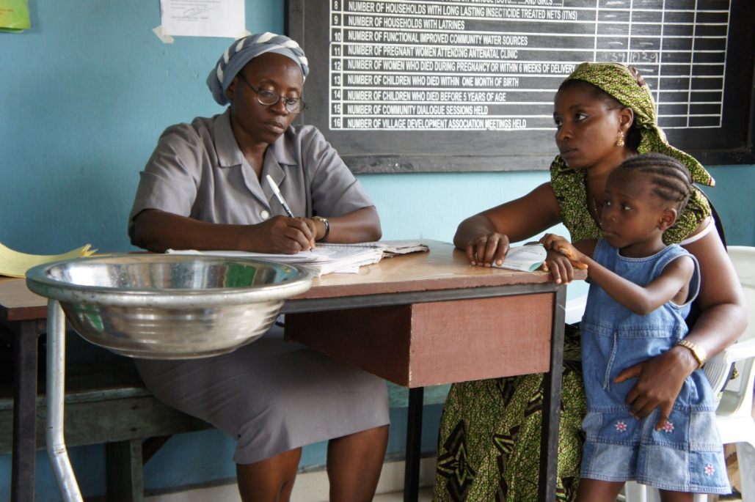
Sensibilisation
Les Lions font appel aux responsables au niveau local et national pour soutenir :
la vaccination par le biais de campagnes dans des régions qui ont été négligées auparavant
la création d'un système régulier pour la vaccination
une infrastructure de la santé améliorée

Slide 28
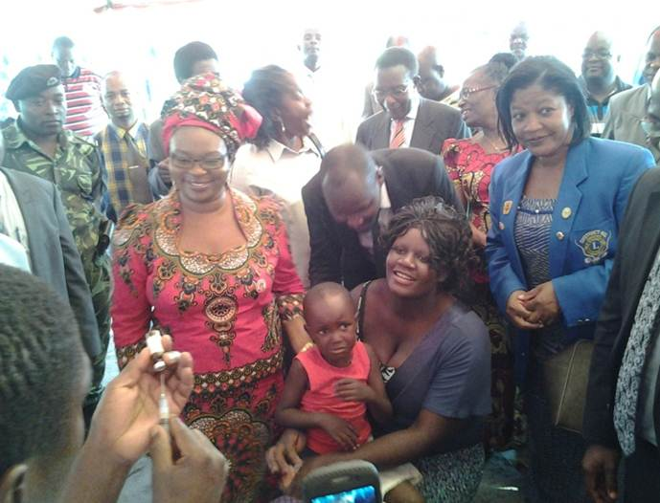
Les Lions qui font de la rougeole une histoire ancienne : Malawi
Campagne nationale de vaccination
Plus de 2 000 000 d'enfants vaccinés
Des Lions et des Leos de 5 clubs ont joué un rôle important dans la mobilisation des personnes
Annonces radio
Des voitures publicitaires ont circulé dans les zones urbaines pour annoncer les campagnes
Volontaires aux centres de vaccination
La ministre de la santé, Hon. Gotani Hara (en rouge) témoignant de l'administration du premier vaccin. Apprenez-en davantage sur le blog de la LCIF : http://www.lcif.org/blog/2014/01/15/lcif-week-lions-of-malawi-mobilize-for-measles/#.UyDClPldV8F

Slide 29
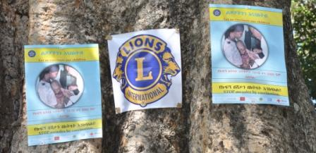
Mobilisation sociale
Campagnes de vaccination en masse
Processus consistant à vacciner tous les enfants dans une tranche d'âge donnée sur une courte période, souvent quelques jours ou semaines :
Généralement à l'échelle nationale
Les campagnes qui réussissent atteignent 90 % des enfants ciblés
Les ministères de la santé au niveau local doivent prévoir et mener des campagnes avec le support technique et financier des partenaires de l'Initiative de la lutte contre la rougeole.
Les campagnes représentent un excellent moyen d'obtenir la vaccination en masse dans des endroits où les systèmes de vaccination de routine ne sont pas encore en place

Slide 30
Mobilisation sociale
Difficultés habituelles dans les communautés marginalisées :
Faible taux d'alphabétisation (25 à 50 %)
Zones rurales ayant un accès limité à l'électricité (télé, radio)
Accès limités aux services de soins
Ressources gouvernementales limitées
Transport limité

Slide 31
Mobilisation sociale
Les Lions sont la clé du succès des campagnes de vaccination grâce à leur investissement dans la mobilisation sociale :
Annonces TV et radio
Dépliants et annonces publiques mobiles
Sensibilisation via les écoles, les églises et les groupes de société civile
Les campagnes lancent des événements qui comprennent des activités pour les familles
Création d'un environnement de confiance et de célébration pour donner un sens d'accueil aux familles

Slide 32
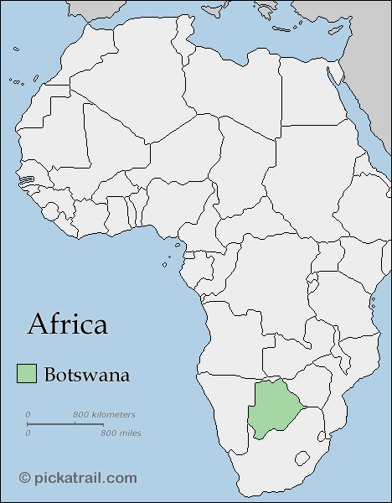
Les Lions font de la rougeole une histoire ancienne : Botswana
Campagne nationale de vaccination
Près de 200 000 enfants vaccinés
Les Lions ont joué un rôle important dans la sensibilisation
Manifestations préparées
Porte à porte
Transport des familles assuré
Convoi de sensibilisation organisé
Nous nous soucions des autres. Nous servons. Nous réalisons des actions.

Slide 33
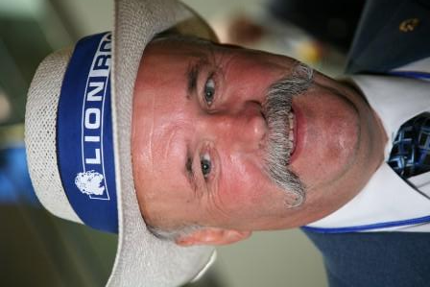
Rôle et outils du coordinateur

Slide 34
Promotion et collecte de fonds
Parlez aux Lions :
de la vie d'enfants sauvée et de leurs soins de santé améliorés
de l'importance de soutenir la lutte contre la rougeole à l'échelle mondiale
de notre rôle de responsables à l'échelle mondiale avec l'Alliance GAVI
de notre relation continue avec la Fondation Gates
De l'importance de la contribution de chaque Lion à Un vaccin, une vie aujourd'hui

Slide 35
Stratégie de collecte de fonds équilibrée
Le maintien de l'équilibre est d'importance critique à la collecte de fonds à la fois pour nos programmes non désignés et nos initiatives spéciales telles que Un vaccin, une vie.
Comment ? Par exemple :
Dévouez un mois de chaque année à la promotion de Un vaccin, une vie
Identifiez des clubs spécifiques ou des Lions qui favorisent Un vaccin, une vie ; cultivez des dons de leur part chaque année
Dévouez une partie de tous les fonds collectés dans le district à Un vaccin, une vie chaque année
Fixez un objectif Un vaccin, une vie et mettez au point un plan adapté aux conditions dans votre district.
Des appels lancés par la LCIF, tel que le Million Dollar Challenge de ce mois d'avril, sont conçus pour soutenir vos efforts.
Nous nous soucions des autres. Nous servons. Nous réalisons des actions.

Slide 36
Million Dollar Challenge de la LCIF : AVRIL UNIQUEMENT
Quadrupler les dons des Lions :
Pour fêter la Semaine mondiale de la vaccination, tous les dons pour Un vaccin, une vie reçus par la LCIF pendant le mois d'avril seront doublés par la famille Oswal !

Slide 37
Outils de promotion
Disponible dès maintenant :
Vidéo d'une campagne de vaccination en Éthiopie : http://youtu.be/r3CKFOT-ruo
Dépliant Million Dollar Challenge
Présentation PowerPoint mise à jour pour servir dans les événements de club ou de district
Brochure Un vaccin, une vie mise à jour
Ces éléments peuvent être téléchargés et imprimés localement (utilisez votre budget DM pour ces dépenses) ou le personnel de développement de la LCIF peut vous envoyer des copies par courrier.
Prévu pour le mois d'avril :
Un article dans le magazine THE LION (de nombreuses versions internationales du magazine publieront l'article dans les mois qui viennent)
Bulletin du président de la LCIF
Blog de la LCIF, posts sur Facebook et sur Twitter pendant le mois d'avril

Slide 38
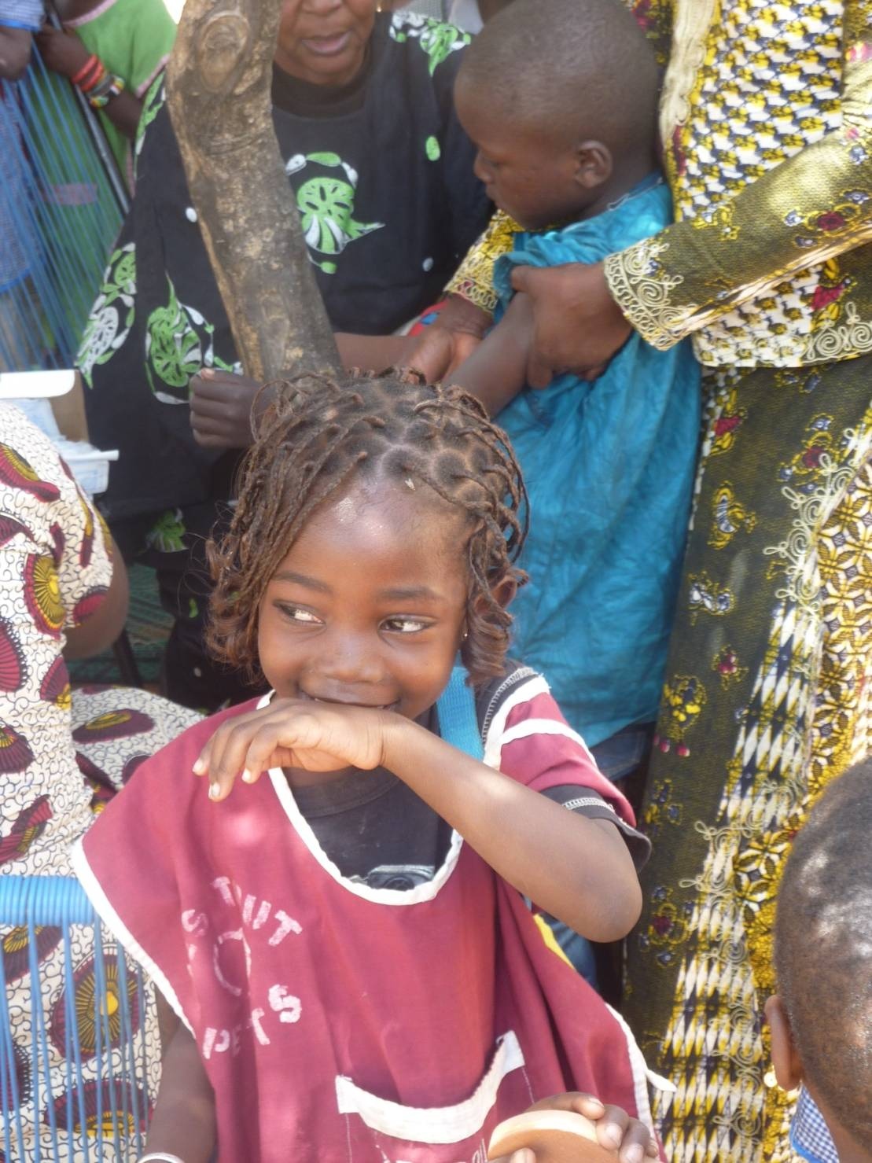
Avez-vous des questions ?
Prenez contact avec : lcifdevelopment@lionsclubs.org
Ou appelez votre homologue du personnel de développement LCIF
(Allez au bas de cette page pour les coordonnées : http://www.lcif.org/EN/about-us/contact-us.php)

Slide 39
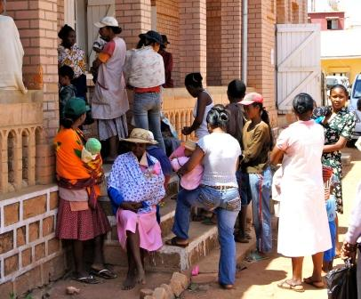
Merci aux Lions !
Un vaccin,
Une vie

